Slide 1
Проект «Разноцветная неделя» для детей младшей группы №13 «Ромашки» Выполнила: воспитатель Васильева Т.В.

Slide 2
Участники проекта: Дети, родители, воспитатель группы
Тип проекта:
По доминирующей в проекте деятельности: творческий.
По содержанию: обучающий.
По числу участников проекта: групповой.
По времени проведения: краткосрочный .
По характеру контактов: ребенок и семья, в рамках ДОУ.
По характеру участия ребенка в проекте: участник от зарождения идеи до получения результата.

Slide 3
Цель проекта:
Закрепление всех цветов и умение находить предметы заданного цвета вокруг себя.
Предлагаемый результат проекта
Дети правильно различают и называют цвета.

Slide 4
Задачи проекта:
Закрепление у детей знания основных цветов, умения различать их;
Находить предметы заданного цвета в окружающем мире;
Упражнять в сопоставлении предметов и их изображений по цвету;
Обучать действовать по словесной инструкции;
Тренировать в нахождении лишнего предмета по цвету;
Развивать цветовое восприятие, внимание, наблюдательность;
Развивать речь и словарный запас детей.

Slide 5
Подготовительный этап
Определение темы проекта.
Формулировка цели и определение задач.
Подбор материала по теме проекта.
Составление плана основного этапа проекта.

Slide 6
Основной этап
Реализация проекта «Разноцветная неделя»
I.Вовлечение в деятельность
Объявление о реализации проекта «Разноцветная неделя».
Понедельник – день красного цвета.
Вторник – день синего цвета.
Среда – день желтого цвета.
Четверг – день зеленого цвета.
Пятница – разноцветный день.

Slide 7
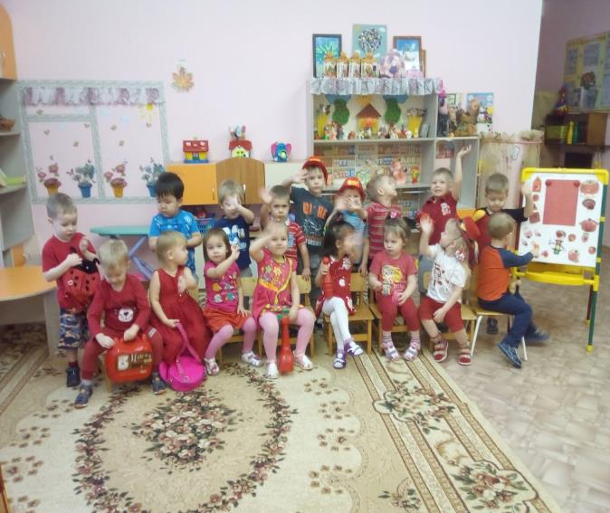
Понедельник

Slide 8
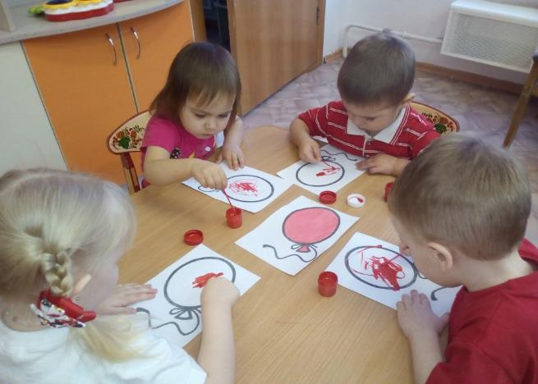
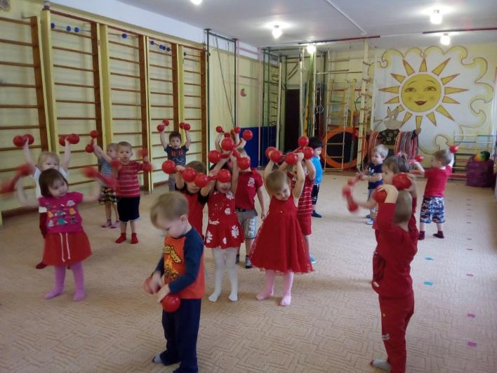
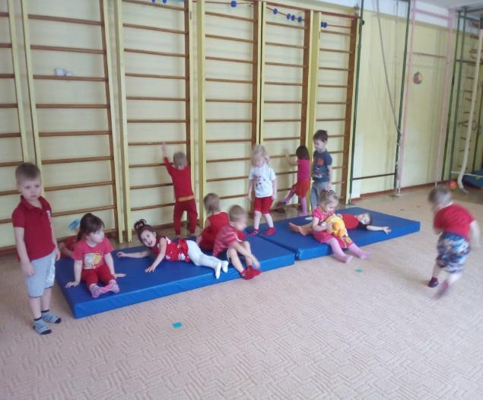

Slide 9
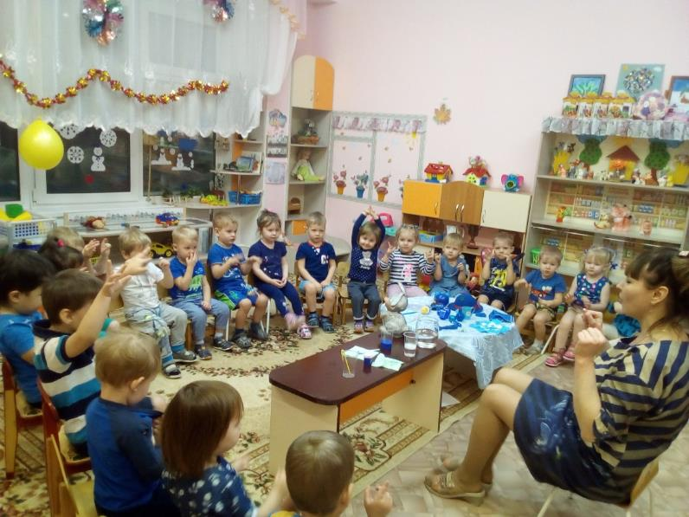
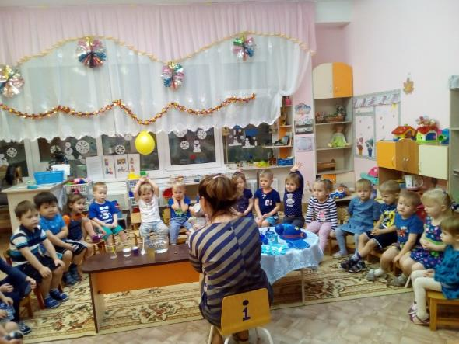
Вторник

Slide 10
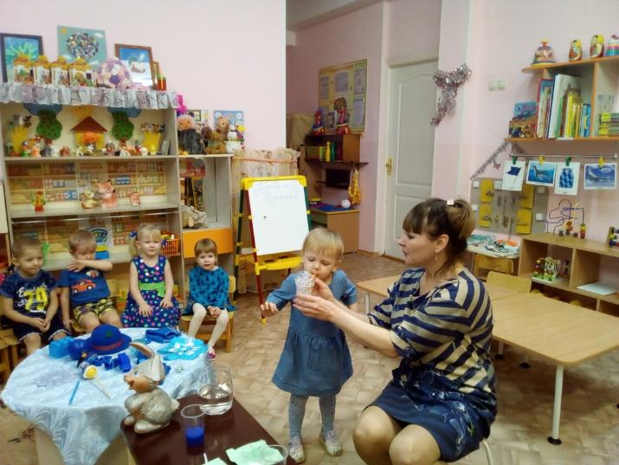
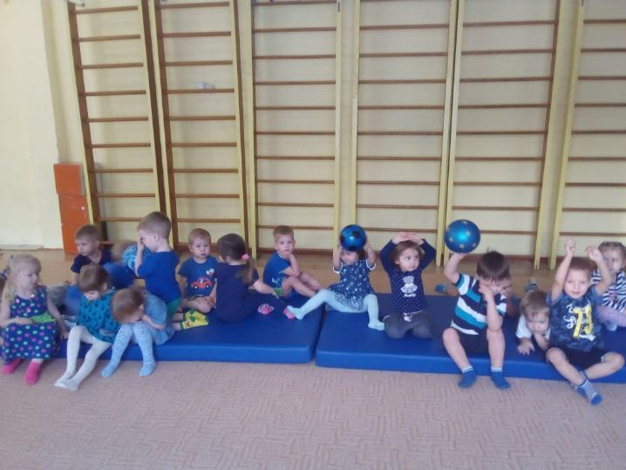
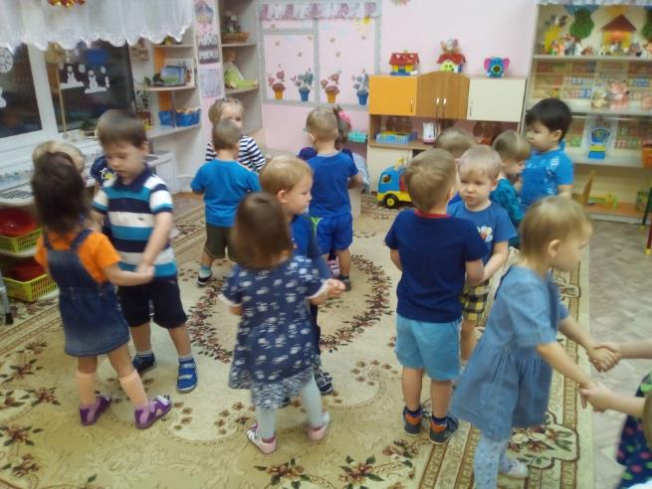

Slide 11
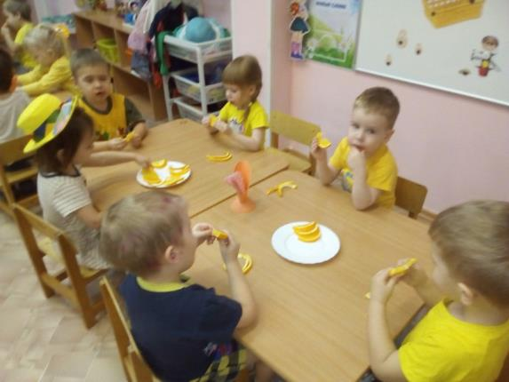
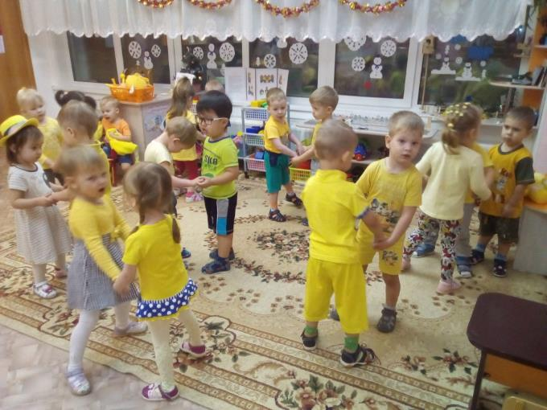
Среда

Slide 12
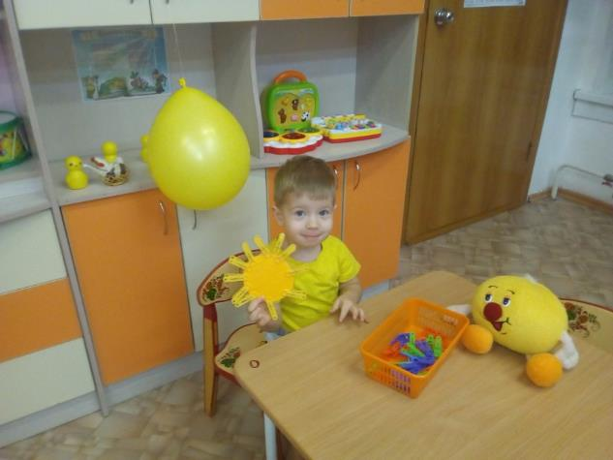
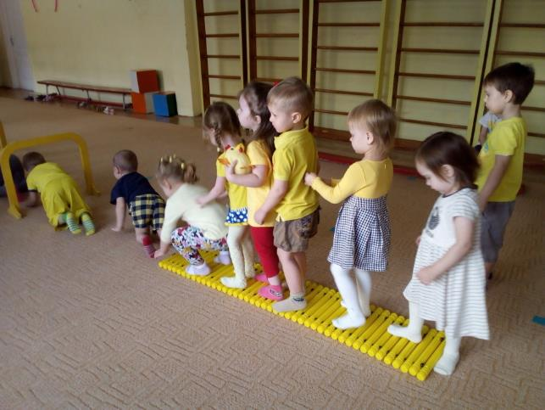

Slide 13
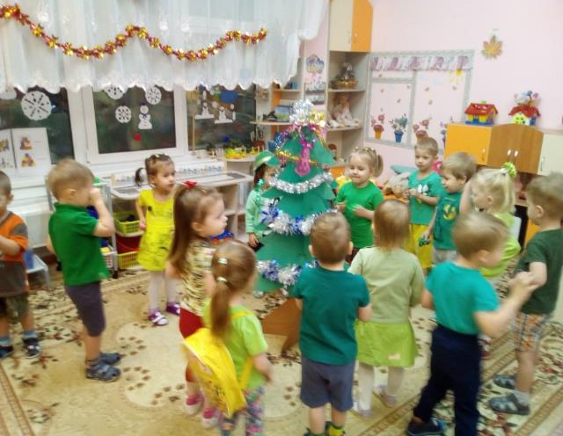
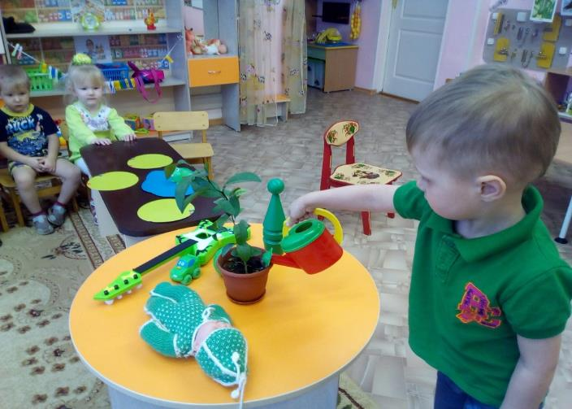
Четверг

Slide 14
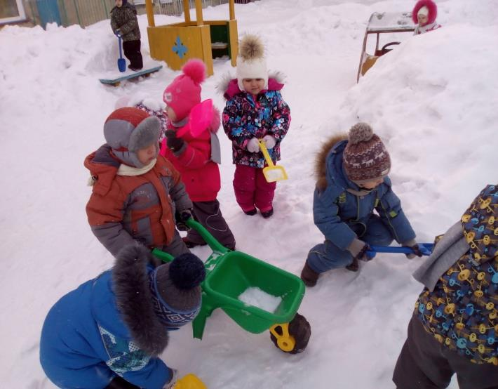
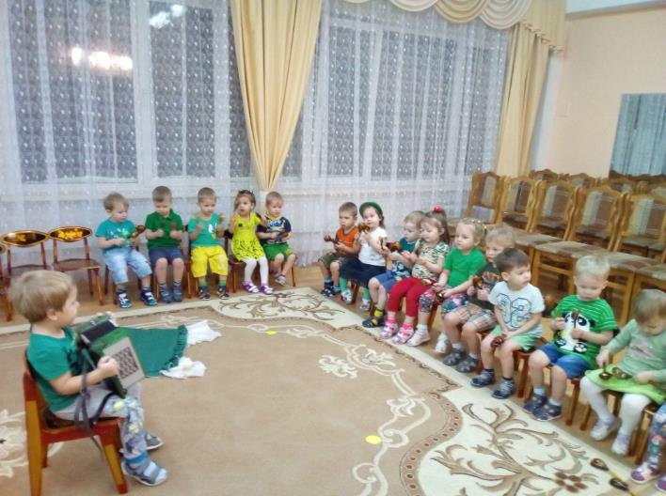
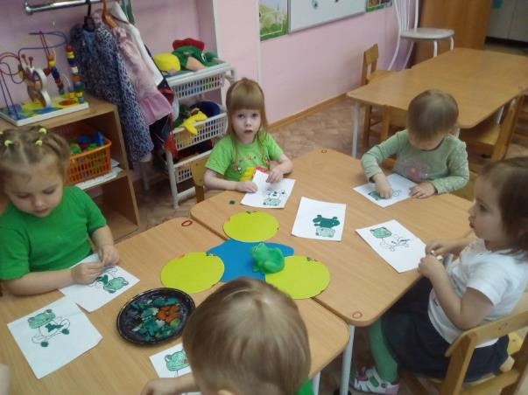

Slide 15
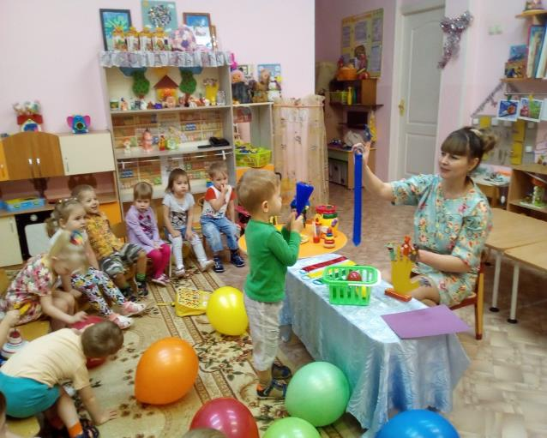
Пятница

Slide 16
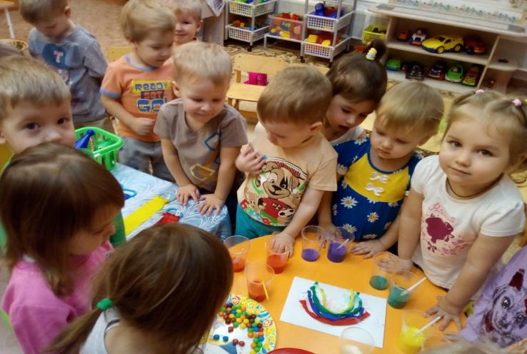
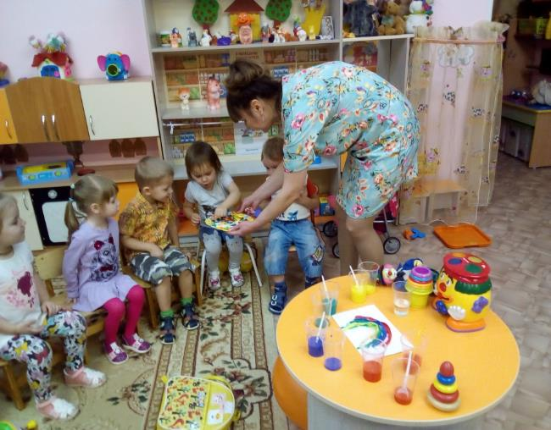
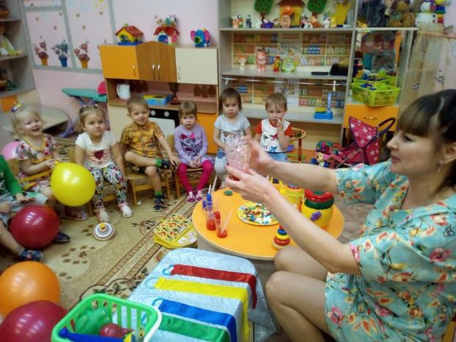

Slide 17
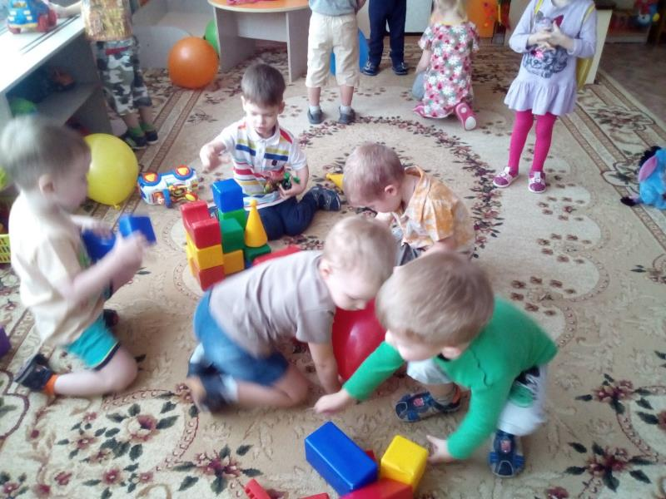
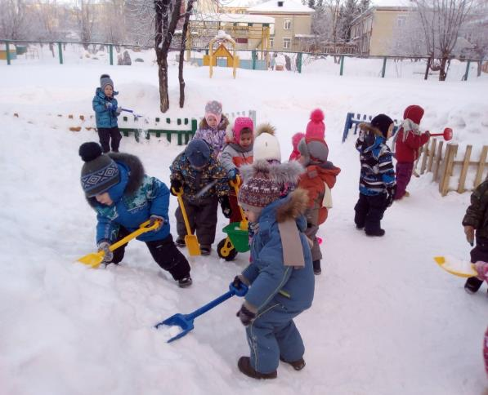
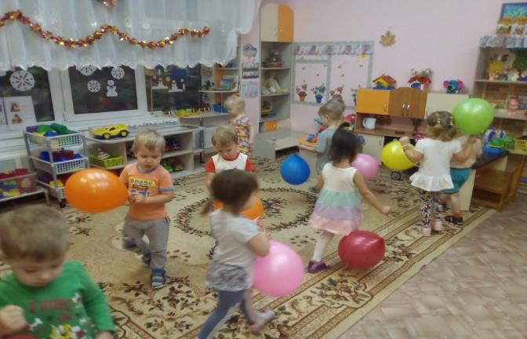

Slide 18
Спасибо за внимание!

